Slide 1
Introdução à Arquitetura de Computadores
Prof. MSc Jouglas Alves Tomaschitz

Slide 2
Módulo e Sinal
Bit de sinal
É o bit mais a esquerda do número
Se for 0 o número é positivo
Se for 1 o número é negativo
Sistema de Sinal Magnitude
o bit mais a esquerda é o bit de sinal e os outros bits representam a magnitude do número.
Exemplo:
00101010₂ = + 42₁₀
10101010₂ = - 42₁₀

Slide 3
Sistema Sinal Magnitude

Slide 4
REPRESENTAÇÃO SINAL MAGNITUDE Valor em decimal de um número com sinal
10010101₂ = - 21₁₀
POIS
1 -> SINAL NEGATIVO
e
010101₂ = 2⁴ + 2² + 2⁰ = 16 + 4 + 1 = 21₁₀

Slide 5
REPRESENTAÇÃO SINAL MAGNITUDE Valor em decimal de um número com sinal
00010101₂ = + 21₁₀
POIS
0 -> SINAL POSITIVO
e
0010101₂ = 2⁴ + 2² + 2⁰ = 16 + 4 + 1 = 21₁₀

Slide 6
Aritmética em Sinal Magnitude
Soma
Se os sinais forem iguais soma e conserva o sinal da parcela de maior magnitude.
- Exemplo1:

Slide 7
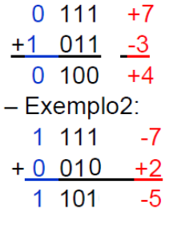
Aritmética em Sinal Magnitude
Soma
Se os sinais forem diferentes subtrai e conserva o sinal da parcela de maior magnitude.
- Exemplo 1

Slide 8
Aritmética em Sinal Magnitude
Algoritmo de soma (números com sinal):
Sinais diferentes
Encontra número com maior magnitude
Subtrai menor do maior
Atribui ao resultado o sinal do número de maior magnitude
Sinais iguais
Soma e atribui sinal dos operandos
Atenção deve ser dada ao estouro de magnitude
Algoritmo de soma (números com sinal)

Slide 9
Questões de projeto de circuitos lógicos
Algoritmo do sistema sinal-magnitude: lógica complexa por conta das diversas condições (requer vários testes) leva a aritmética complicada em termos de hardware.
Também a multiplicação em computadores é feita por um artifício: para multiplicar um número A por n, basta somar A com A, n vezes. Por exemplo, 4 x 3 = 4 + 4 + 4.
E a divisão também pode ser feita por subtrações sucessivas Por exemplo, 9 / 3 = 3 – 3 - 3.

Slide 10
Exercícios
010101 + 000011 =
110001 + 000111 = OBS
OBS: Se os sinais forem diferentes subtrai e conserva o sinal da parcela de maior magnitude.
1 10001 – 0 00111 = 1 1010 (-17+7 = -10)
101100 + 101011 =

Slide 11
Complemento a Base
Em computadores a subtração em binário é feita por um artifício: o "Método do Complemento a Base“.
Consiste em encontrar o complemento do número em relação a base e depois somar os números.
Os computadores funcionam sempre na base 2, portanto o complemento a base será complemento a dois.

Slide 12
Representação de números em complemento
Complemento é a diferença entre o maior algarismo possível na base e cada algarismo do número.
Através da representação em complemento a subtração entre dois números pode ser substituída pela sua soma em complemento.

Slide 13
REPRESENTAÇÃO EM COMPLEMENTO DE 2
Note que:
00011001₂
11100110₂
+1₂
11100111₂ (complemento de 2) = -25₁₀

Slide 14
Aritmética em Complemento a 2
A adição de dois números nesse sistema de representação segue duas regras:
Some os dois números e observe se ocorre o carry (vai 1) sobre o bit de sinal e se ocorre o carry após o bit de sinal.
Se ocorrer um e somente um dos dois carry, então houve estouro; caso contrário o resultado da soma está dentro do campo de definição.

Slide 15
Aritmética em Complemento a 2
Exemplos para n = 4 bits

Slide 16
Aritmética em Complemento a 2

Slide 17
Representação em C2 dos números binários de 4 bits

Slide 18
Complemento de dois: estouro de magnitude
Em qualquer sistema de complemento de dois, existe sempre um limite para o tamanho dos números a serem representados.
Exemplo: quando usamos complemento de dois com padrões de quatro bits (um para o sinal), ao valor 9 não está associado padrão algum; por isso não conseguimos obter uma resposta certa para a soma 5 + 4, o resultado apareceria como -7.

Slide 19
Adição em complemento de dois
Utilizando-se 4 bits, o número 1000 em C2 é o -8 , e não o 8.

Slide 20
Complemento de dois: subtração
Somar usando representação em C2:
Ex: 5 - 3 = 2 (utilização de 4 bits)
Notar: o bit mais significativo (decorrente do último “vaium”) deve ser desprezado.

Slide 21
Adição e Subtração (8 Bits)
6(10) = 0000 0110₂
7(10) = 0000 0111₂

Slide 22
Complemento de 2
01010110₂ = +86₁₀
2⁶ + 2⁴ + 2² + 2¹ = 64 + 16 + 4 + 2 = +86₁₀
10101010₂ = −86₁₀
−2⁷ + 2⁵ + 2³ + 2¹ = −128 + 32 + 8 + 2 = −86₁₀
NOTE QUE
01010110₂ = + 86₁₀
10101001₂ (VALOR INVERTIDO)
1₂ (SOMA 1)
10101010₂ = - 86₁₀

Slide 23
Exercícios – Subtração Binária
Calcule utilizando complemento de 2.
1 0 1 1 0 1 - 1 0 1 0 1 1 =
1 1 1 0 0 – 1 0 1 0 1 =
1 0 0 1 1 0 - 0 1 1 1 0 0 =
1 1 0 0 1 1 1 – 1 0 0 1 1 1 1=

Slide 24
Exercícios – Subtração Binária
Calcule utilizando complemento de 2.
1 0 1 1 0 1 - 1 0 1 0 1 1 =
1 1 1 0 0 – 1 0 1 0 1 =
1 0 0 1 1 0 - 0 1 1 1 0 0 =
1 1 0 0 1 1 1 – 1 0 0 1 1 1 1=

Slide 25
Exercício
Qual o valor do número 0101 1001 em complemento de 2 e em Sinal Magnitude. Demonstre o resultado.

Slide 26
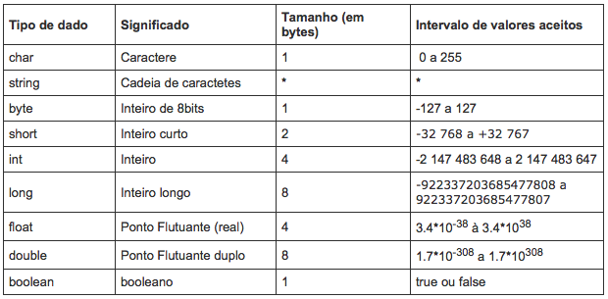
Exemplo: Tipo de dados linguagem C

